Slide 1
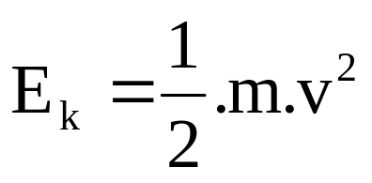
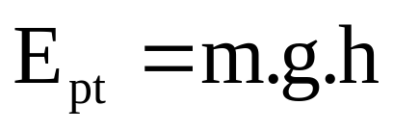

Přeměny energie v harmonickém oscilátoru
Celková energie mechanického oscilátoru se skládá z kinetické energie E_{k}, z tíhové potenciální energie E_{pt} a potenciální energie pružnosti E_{pr}.

Slide 2

Klidová energie oscilátoru je

Slide 3
Při harmonickém kmitavém pohybu mechanického oscilátoru se periodicky mění jeho potenciální energie v energii kinetickou a naopak.
Pokud na oscilátor nepůsobí vnější síly, je mechanická energie kmitání konstantní. Oscilátor kmitá s konstantní amplitudou.

Slide 4
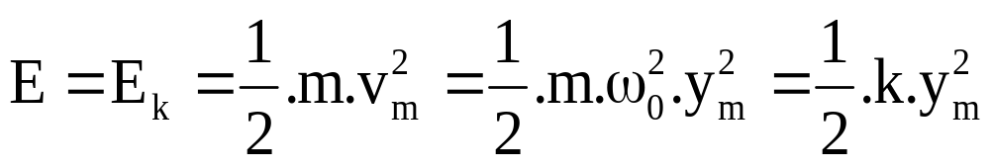
Při průchodu rovnovážnou polohou má oscilátor maximální kinetickou energii a tato energie je rovna energii celkové.
Platí tedy:

Slide 5
Celková energie kmitání mechanického oscilátoru je konstantní a je přímo úměrná druhé mocnině amplitudy výchylky, popř. druhé mocnině rychlosti vlastního kmitání.

Slide 6


Tlumené kmitání = kmitání, u kterého se zmenšuje
amplituda.

Slide 7
Vlastní kmitání oscilátoru je vždy tlumené. Abychom získali netlumené kmity, musíme na oscilátor působit silou, aby se kmity netlumily.
Takové kmity se nazývají nucené kmitání mech. oscilátoru. Při nuceném kmitání oscilátor kmitá vždy s frekvencí vnějšího působení.

Slide 8
Když se frekvence nutící síly přiblíží vlastní frekvenci oscilátoru, velmi se zvětší amplituda kmitů. Dojde k rezonanci.
Měníme-li frekvenci nutící síly, pak v hodnotě frekvence vlastních kmitů je amplituda největší – vznikne maximum.

Slide 9
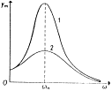
Rezonanční křivka

Slide 10
Význam rezonance spočívá v tom, že umožňuje rezonanční zesílení kmitů.
Malou, periodicky působící sílou lze v oscilátoru vzbudit kmitání o značné amplitudě výchylky, pokud je perioda vnějšího působení shodná s periodou vlastního kmitání oscilátoru.

